Slide 1
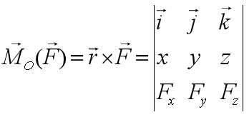
第三章 空间力系
空间汇交力系（了解）
空间力对点之矩，力对轴之矩（重点掌握）
力对轴之矩和力对点之矩的关系
3. 空间力偶系（了解）
4. 空间力系的简化结果（掌握），特别是空间力螺旋的概念

Slide 2
5. 空间力系平衡（掌握）
6. 重心（重点掌握）
概念
实验测试方法
组合法/负面积法 （注意对称性、坐标轴定义）

Slide 3
第四章 摩擦
滑动摩擦的基本概念（了解）
摩擦角和自锁（掌握）
考虑摩擦的平衡（重点掌握）
基本结题方法：假设状态、分情况讨论
4. 滚动摩阻（了解）

Slide 4
第五章 点的运动
矢量法描述点的运动（了解）
直角坐标法描述点的运动（了解）
自然法描述点的运动（掌握）
自然法描述点的运动方程
自然法描述点的速度
自然法描述点的加速度（切向加速度、法向加速度）
（需记结论，推导过程只需要理解即可）

Slide 5
第六章 刚体的简单运动
平动（了解）：平动的识别、速度和加速度各点一致
刚体的定轴转动（掌握）
描述刚体运动：转角、角速度、角加速度
描述刚体上点的运动：速度、加速度
矢量表示刚体运动的角速度、角加速度、点的速度和加速度

Slide 6
第七章 点的合成运动（重点掌握）
运动学分析
动点（必须是一个确定的点）
动系（动点相对于动系一般有相对运动，牵连运动方便分析）
绝对运动：
相对运动：
牵连运动：
分析技巧：分析每种运动的时候一定是“独立”地去看问题

Slide 7
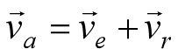
2. 速度分析
大小
方向
图
速度分析是点的合成运动分析的基础，即使题目没有要求也必须要做

Slide 8
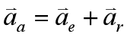
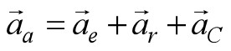
3. 加速度分析
首先分析牵连运动是哪种运动
牵连运动是平动
牵连运动是定轴转动
大小
方向
大小
方向
求解：投影法

Slide 9
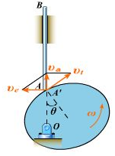
§7-4 牵连运动为定轴转动时点的加速度合成定理
例: 如图所示凸轮机构中，凸轮以匀角速度ω绕水平O轴转动，带动直杆AB沿铅直线上、下运动，且O，A，B 共线。凸轮上与点A接触的点为A，图示瞬时凸轮上点A`曲率半径为ρ_{A} ，点A`的法线与OA夹角为θ，OA=l。
求：该瞬时AB的速度及加速度。
解：动点（AB杆上），动系 :凸轮O
绝对运动 :直线运动（AB）
相对运动 :曲线运动（凸轮外边缘）
牵连运动 :定轴转动（O轴）

Slide 10
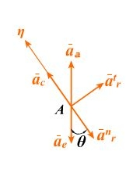
§7-4 牵连运动为定轴转动时点的加速度合成定理
√ √ √
加速度

Slide 11
§7-4 牵连运动为定轴转动时点的加速度合成定理
加速度
√ √ √ √ √
沿 轴投影

Slide 12
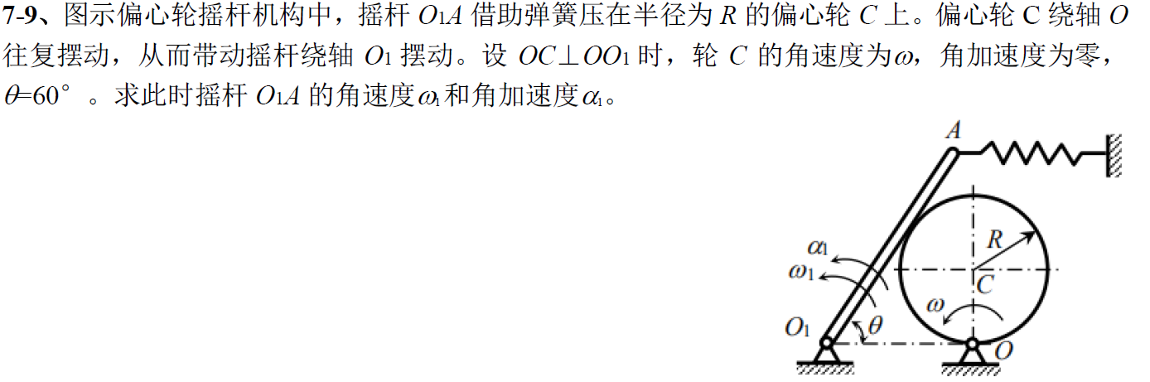
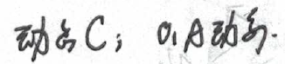
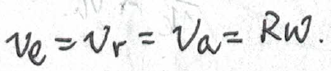
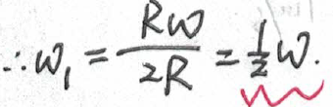
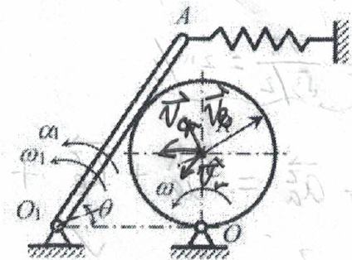

Slide 13
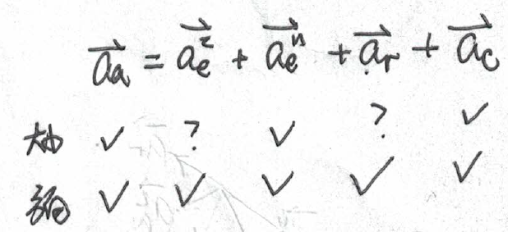
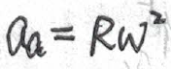
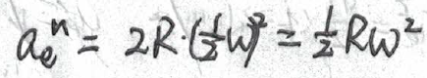
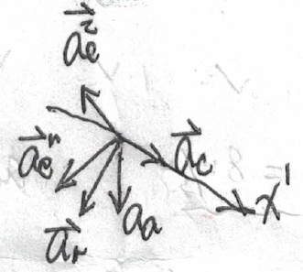
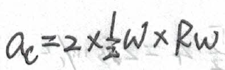
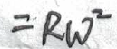
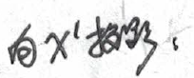
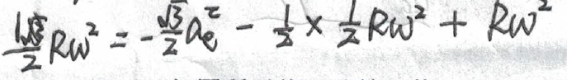
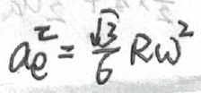
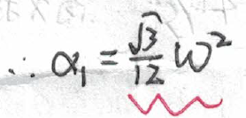

Slide 14
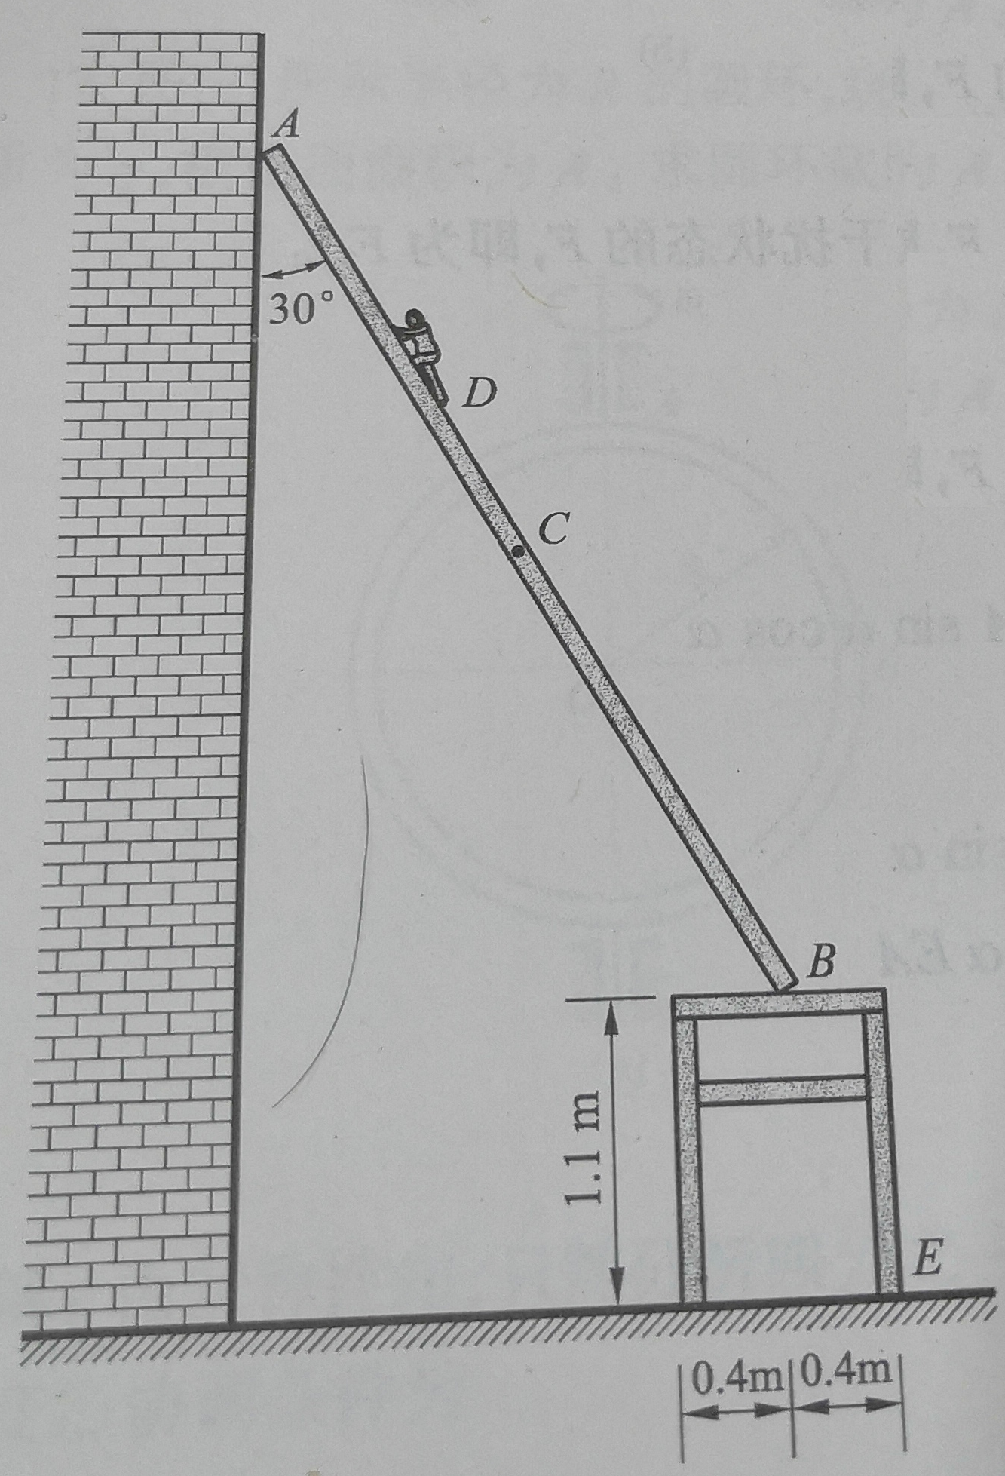
例 为了能拿到高处的物品，需将梯子下端搁在小桌的中点上，上端靠在墙上，如图所示，若梯子重P₁=100N，长l=4m，重心在梯子AB的中点C处，桌子重P₂=200N。A，B两处的静摩擦系数均为f_{s1}=0.45，桌腿与地面间的静摩擦系数为f_{s2}=0.35，人重P₃=600N。试分析：
（1）本问题与力学中的什么内容有关？
（2）系统若不平衡，有哪几种可能的情况？
（3）人在梯子上能站稳的最高点D到梯子下端
B端的距离是多少？
(1) 考虑摩擦的物系平衡

Slide 15
(2) A. 桌子不动，梯子沿桌面及墙面滑倒
B. 桌子与梯子无滑动，桌腿在地面滑动，梯子沿墙面滑动
F_{NA}
F_{A}
C. 桌子与梯子无滑动，桌子绕E点向右翻转
(3) 假设临界状态A
F_{B}
F_{NB}
解得：

Slide 16
(3) 再研究桌子看是否滑动
假设地面摩擦力为F，则
F_{NA}
F_{A}
F_{B}
F_{NB}
桌子不会滑动

Slide 17
(3) 最后看桌子是否会翻倒
思路一：令
F_{NA}
使得桌子翻倒的主动力矩
F_{A}
F_{B}
使得桌子不翻倒的平衡力矩
F_{NB}
所以不会翻倒
思路二：直接通过平衡求

Slide 18
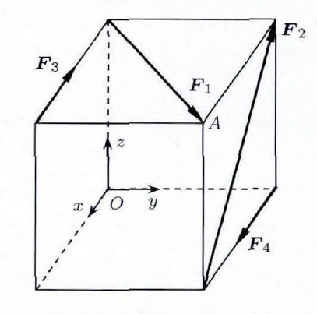
例1 图示正方形边长为c，其上分别作用四个力F₁， F₂， F₃， F₄，其中各力大小之间的关系为F₁=F₂= F_{a} ，F₃=F₄= F_{b} 。
（1）此力系对OA轴之矩的大小为（ ）
（2）若此力系可简化为一个力，则F_{a}与F_{b}的关系（ ）
（3）若F_{a}=F_{b}= F，此力系简化为一力螺
旋，则其中的力偶矩大小为（ ）

Slide 19
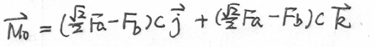
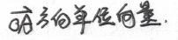
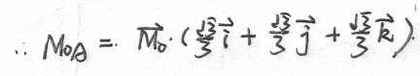
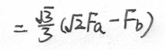
(1)

Slide 20
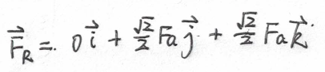
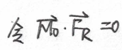
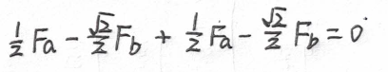
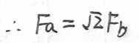
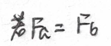
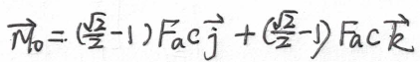
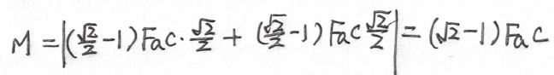
(2)
(3)

